Slide 1
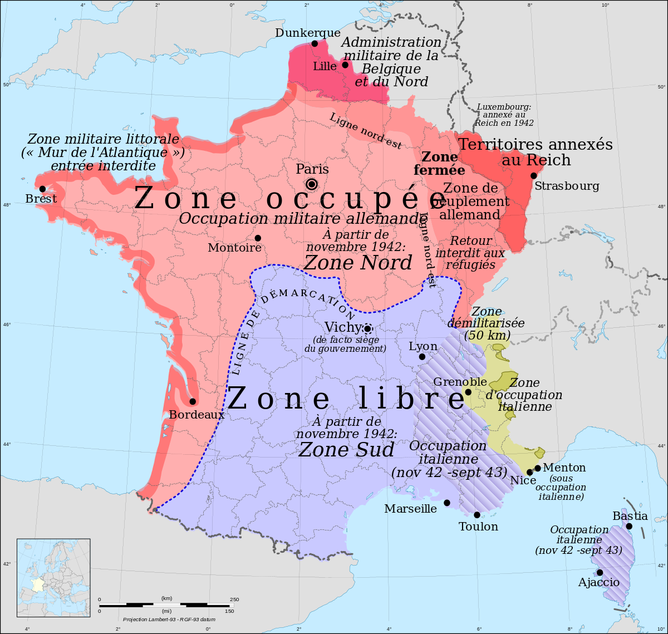
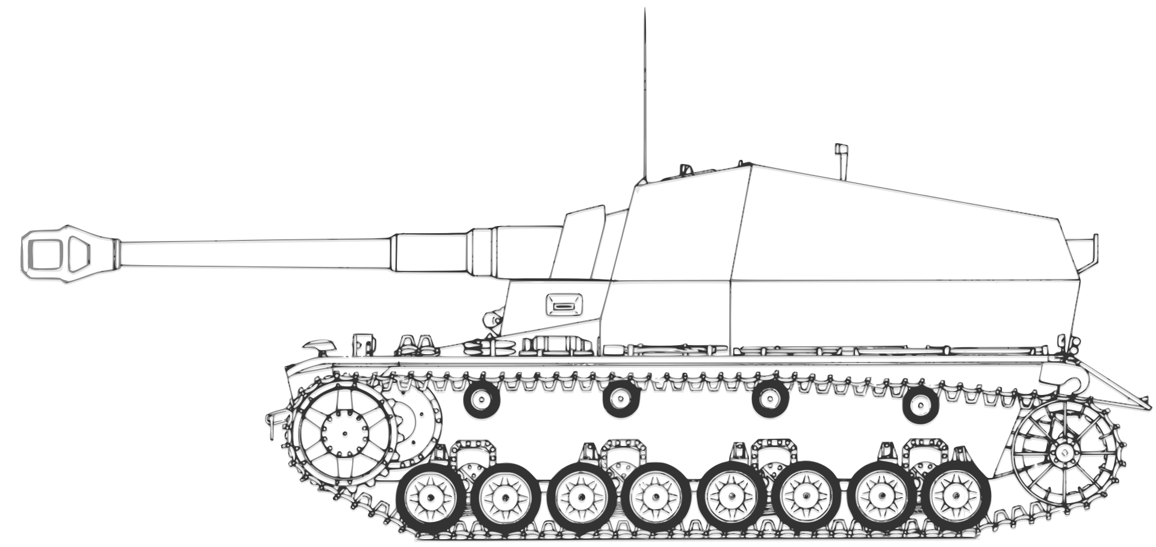
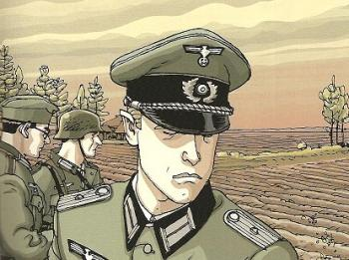
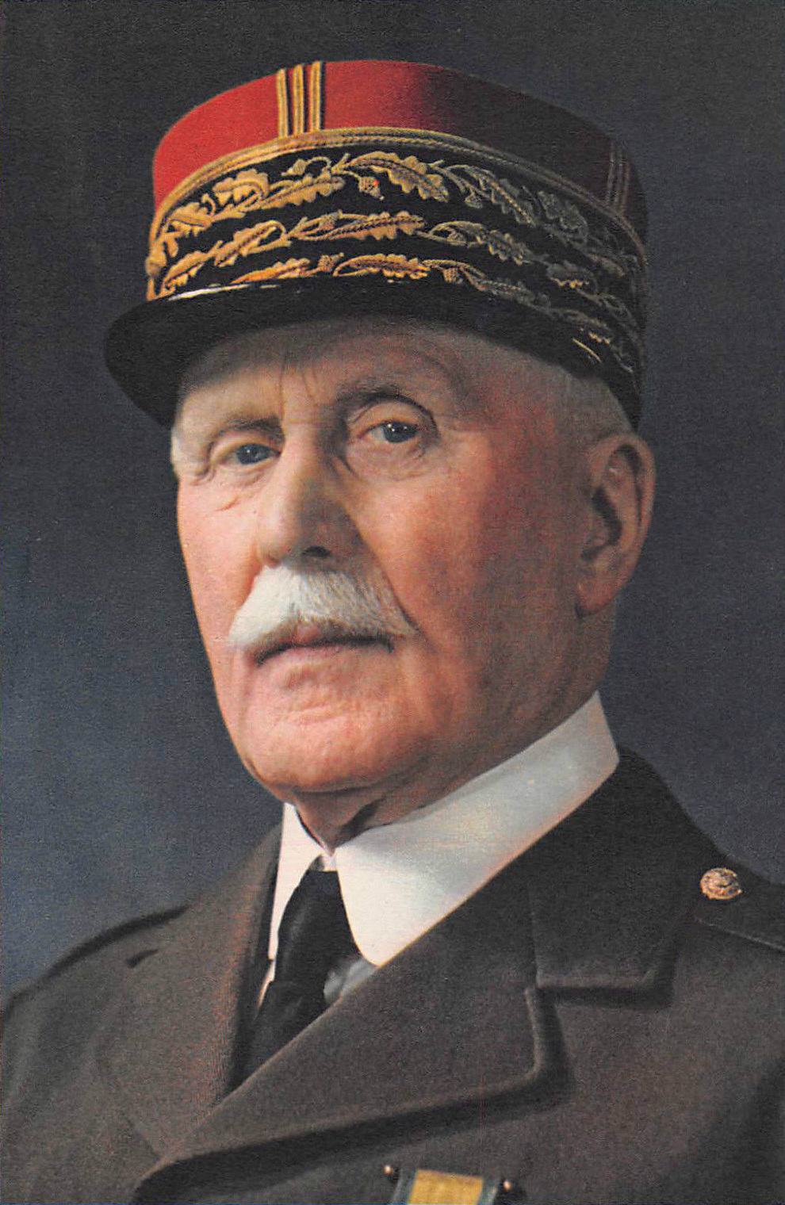
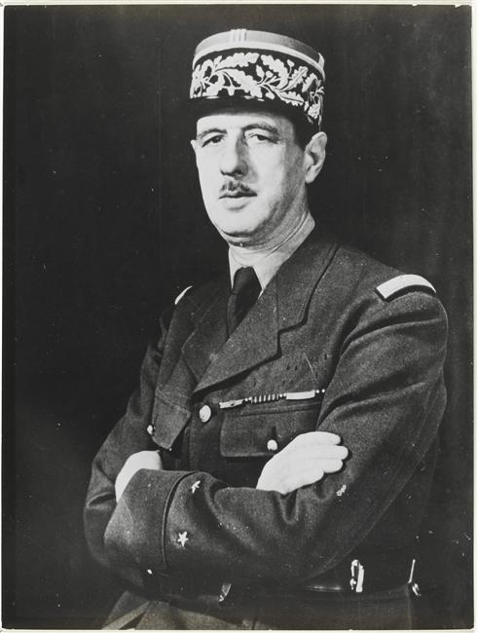
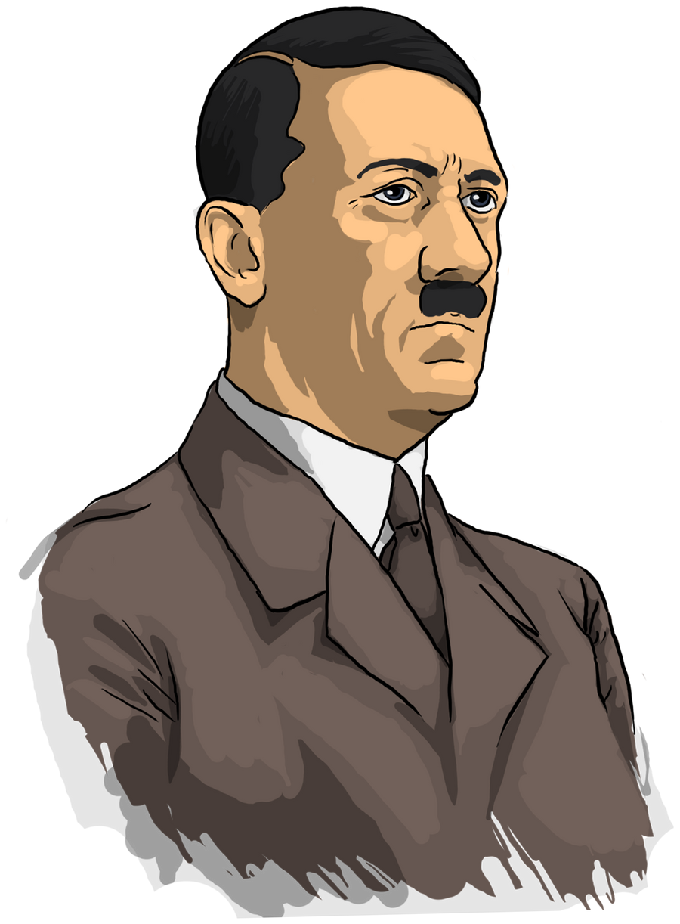
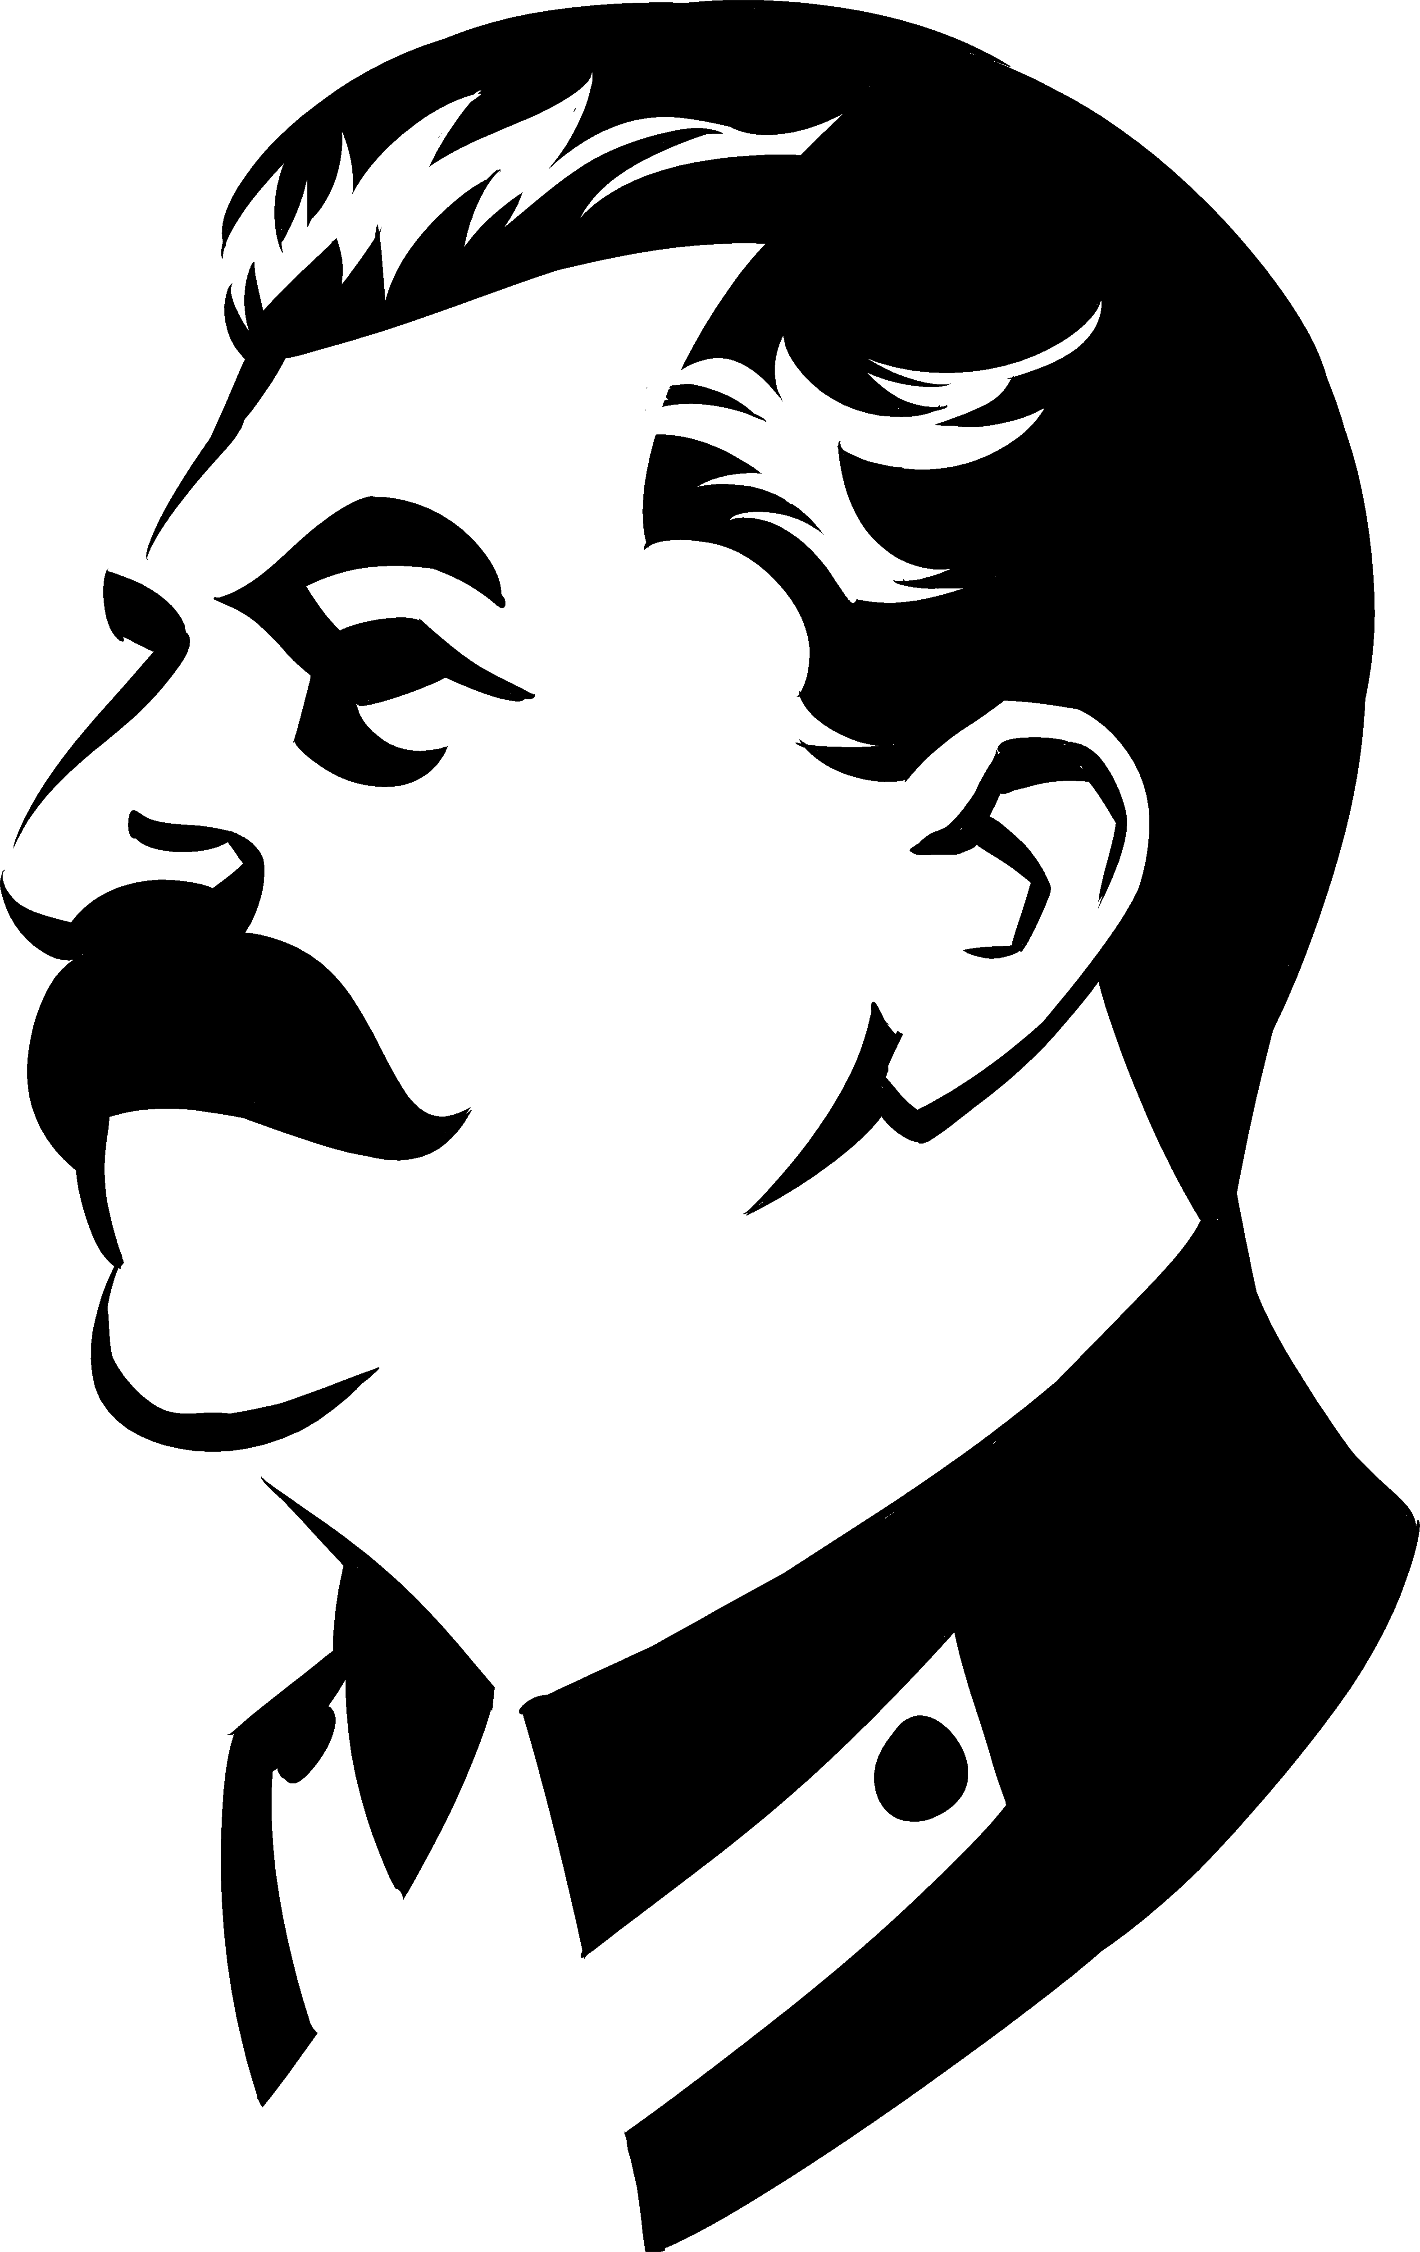
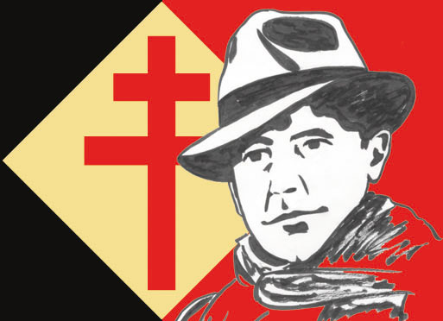
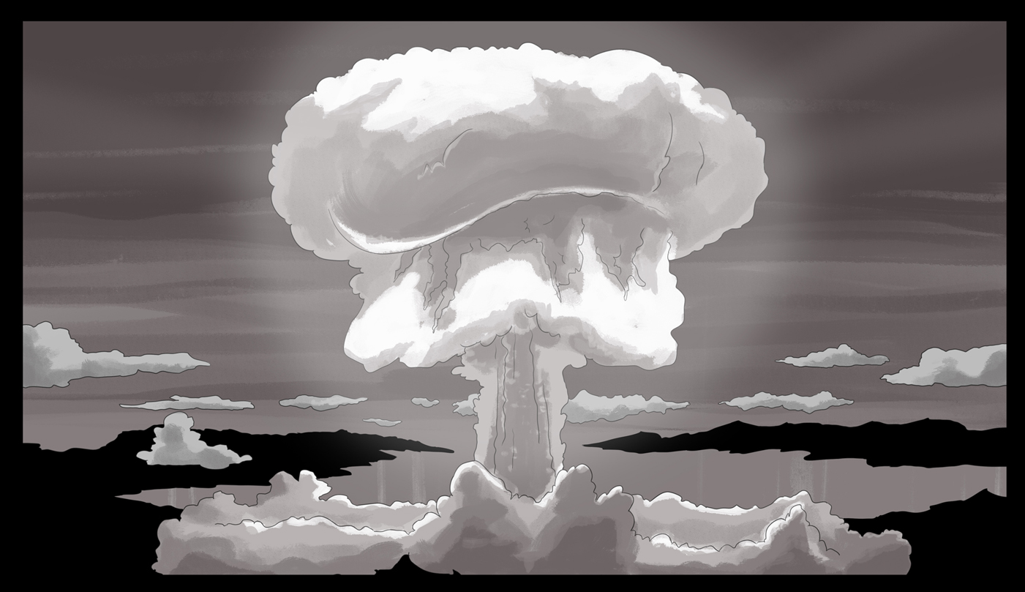
Révision
2ème guerre mondiale
P’tit blog de Segpa
Notes:
1

Slide 2
Quelles sont les deux camps qui vont s’affronter ?
Axe : Allemagne, Italie, et Japon
Alliés : France, Royaume-Uni, URSS, États-Unis

Slide 3
Pourquoi dit-on que la guerre touche le monde entier ?
Combats essentiellement en Europe et dans le Pacifique, mais les combats touchent aussi l’Afrique et le reste de l’Asie ;
Guerre se déroulant dans les airs, sur terre, sur et sous les mers.
Et impliquent toutes les populations du monde (colonisation).

Slide 4
Pour quelles raisons parle-t-on d’une guerre d’anéantissement ?
Les enjeux idéologiques
Dans une lutte à mort, ils opposent des conceptions politiques et sociales radicalement antagonistes (fascismes et communisme ; fascismes et démocratie)
Des nouveaux buts de la guerre : l’anéantissement
Elle est pensée par Hitler comme anéantissement de l’Union soviétique et menée par lui dans la destruction physique de ses adversaires
Elle est voulue et obtenue par les alliés avec la capitulation sans conditions des régimes vaincus (Allemagne et Japon) et la destruction de leur organisation politique.
Les crimes de masse que constitue le génocide des Juifs et des Tziganes, populations dont la destruction totale est voulue

Slide 5
Pourquoi parle-t-on d’une guerre totale ?
Forte mobilisation des forces militaires (dépenses, soldats et matériels) ;
- Économie de guerre : Mobilisation des forces économiques pour construire le matériel de guerre ;
- Mobilisation des civils : travail des femmes dans les usines d’armement, mobilisation des scientifiques (bombe atomique, Missiles allemand…)

Slide 6
La défaite de la France en 1940: réactions ?
Deux attitudes face à la défaite incarnées par 2 hommes :
le maréchal Pétain et le général de Gaulle :
→ Pétain, nouveau Président du Conseil demande le 17 juin 1940 l’armistice et veut donc cesser le combat.
→ À l’inverse, de Gaulle veut continuer à combattre l’Allemagne et appelle à résister le 18 juin 1940 à la radio de Londres, la BBC, car selon lui, cette guerre est « mondiale » et que l’Allemagne sera vaincue grâce à la puissante industrie des Etats-Unis. De Gaulle pense que la France peut s'appuyer sur son empire colonial et sur le Royaume-Uni toujours en guerre

Slide 7
La France sous Vichy: quelles sont les conséquences ?
Les conditions de l’armistice signé le 22 juin 1940 à Rethondes dans le wagon de l’armistice de 1918, sont très dures pour la France :
→ Perte de l’Alsace-Lorraine annexée par l’Allemagne ;
→ La zone nord est occupée et administrée par les Allemands tandis que le sud, la zone libre, est administré et dirigé à partir de Vichy par l’État français. (ligne de démarcation entre les 2) ;
→ La France doit payer pour les frais d’entretien de l’armée d’occupation ;
→ Les soldats prisonniers français (1,5 M) restent en Allemagne,
→ L’armée désarmée.

Slide 8
Pétain obtient les pleins pouvoirs et en profite pour supprimer la IIIe République démocratique qui est remplacée par l’État français, un régime autoritaire, une dictature où Pétain, chef de l’État concentre tous les pouvoirs : c’est le régime de Vichy de 1940 à 1944.

Slide 9
La France sous Vichy: quel fonctionnement ?
Un régime autoritaire anti-républicain et anti-démocratique :
- Pétain a tous les pouvoirs (exécutif et législatif).
- Le Parlement est supprimé
- Répression contre les résistants et les Juifs par la milice créée en 1943.
La collaboration : aider l’Allemagne nazie à gagner la guerre :
- Après sa rencontre avec Hitler, Pétain décide de collaborer avec l’Allemagne nazie.
- Collaboration économique : le STO, Service du Travail Obligatoire, livraisons à l’Allemagne de fonte, automobiles et avions…
- Collaboration au génocide juif : arrestations de juifs livrés à l’Allemagne nazie
Un régime antisémite :
- Mention « juif » sur leur carte d’identité et port obligatoire de l’étoile jaune sur les vêtements pour les Juifs.
- Arrestation de juifs par la police française livrés à l’Allemagne nazie. (ex Rafle du vélodrome d’hiver vue plus haut).

Slide 10
Que veut dire « collaboration » ?
action d’aider l’ennemi qui occupe le pays.

Slide 11
Que veut dire « milice » ?
Organisation policière créée par le régime de Vichy pour traquer les résistants et les Juifs.

Slide 12
Que veut dire « rafle » ?
arrestation massive opérée à l’improviste.

Slide 13
Que veut dire « STO » ?
Service du travail obligatoire destiné à fournir de la main-d'œuvre à l’Allemagne

Slide 14
Formation de la Résistance: comment ?
Replié à Londres, le général de Gaulle lance le 18 juin 1940 un appel radiodiffusé à la Résistance. Il manifeste son attachement aux valeurs de la République. C’est l’acte de naissance de la France libre.
De Gaulle fonde une armée, les FFL, les Forces Françaises Libres, à partir de volontaires.

Slide 15
Actions menées par les résistants ?
Ils font de la contre-propagande en informant la population par des journaux clandestins , des tracts et graffitis.
Ces journaux servent aussi à convaincre la population d’entrer en résistance.
Transmettre par radio des informations à Londres et en recevoir.
Sabotages.

Slide 16
Comment se passe la Libération ?
La Libération commence le 6 juin 1944 avec le débarquement en Normandie des troupes étatsuniennes, britanniques et françaises (FFL).
De Gaulle dirige le gouvernement provisoire de la République qui doit restaurer la République.
La IVe République sera instaurée en 1946: une République nouvelle, plus démocratique et sociale,

Slide 17
Quel est le bilan de la 2ème GM au niveau humain ?
Entre 50 et 60 millions de morts.
- Plus de la moitié sont des civils en raison de la violence de masse à l’égard des civils : bombardements de villes, déportation en camps, massacre de populations civiles, génocides juif et tziganes

Slide 18
Que veut dire « génocide » ?
massacre commis dans l’intention de détruire tout un peuple.

Slide 19
Que veut dire « Shoah » ?
le génocide des Juifs durant la Seconde Guerre mondiale.

Slide 20
Que veut dire « Solution finale » ?
expression employée à partir de 1942 par les nazis pour désigner la destruction totale des Juifs d’Europe.

